Slide 1
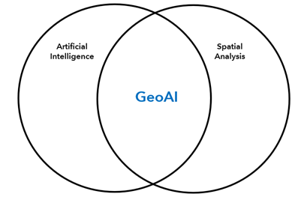
YAPAY ZEKÂ DESTEKLİ
COĞRAFİ BİLGİ SİSTEMLERİ
9. HAFTA
GeoAI ve Mekânsal Makine Öğrenmesinin Temelleri
YBS 363 · Ankara Bilim Üniversitesi
Dr. Murat BAŞEĞMEZ
Notes:
Ders anlatım notu: Bu haftanın önceki GIS kavramlarının üzerine nasıl kurulduğunu açıklayın. Kapaktaki görseli yalnız konuya giriş için kullanın.
Kaynak: https://pro.arcgis.com/en/pro-app/3.5/help/analysis/ai/geoai.htm

Slide 2
Öğrenme çıktıları
9. HAFTA
Ders sonunda öğrenci
GeoAI, klasik mekânsal analiz ve makine öğrenmesi arasındaki ilişkiyi açıklar
Bir mekânsal problemde gözlem birimi, hedef ve açıklayıcı değişkenleri tanımlar
Mekânsal otokorelasyonun doğrulama ve genellenebilirlik üzerindeki etkisini yorumlar
ArcGIS Pro içindeki GeoAI araçlarını problem türüne göre seçer
Çıktılar kavram, uygulama ve eleştirel değerlendirme düzeylerini birlikte kapsar.
YBS 363 · Yapay Zekâ Destekli Coğrafi Bilgi Sistemleri
Dr. Murat BAŞEĞMEZ
Notes:
Ders anlatım notu: Öğrenme çıktılarını dersin başında okuyun ve laboratuvar teslimiyle ilişkilendirin.
Kaynak: https://pro.arcgis.com/en/pro-app/3.5/help/analysis/ai/geoai.htm; https://doi.org/10.1111/ecog.02881; https://www.fatiando.org/verde/latest/gallery/train_test_split.html; https://doc.esri.com/en/arcgis-pro/latest/tool-reference/spatial-statistics/how-forest-works.html; https://arxiv.org/abs/2508.00858

Slide 3
Üç saatlik ders akışı
9. HAFTA
00–55 dk
GeoAI'nin kapsamı
55–110 dk
Veriyi model tablosuna dönüştürme
Ara
10 dakika
120–165 dk
Doğrulama ve mekânsal genelleme ve ArcGIS Pro ile başlangıç
165–180 dk
Laboratuvar başlangıcı ve değerlendirme
YBS 363 · Yapay Zekâ Destekli Coğrafi Bilgi Sistemleri
Dr. Murat BAŞEĞMEZ
Notes:
Ders anlatım notu: Dersin üç saatlik yapısını açıklayın. Görsel inceleme ve öğrenci tartışması için zaman ayırın.
Kaynak: https://pro.arcgis.com/en/pro-app/3.5/help/analysis/ai/geoai.htm

Slide 4
BÖLÜM 1
GeoAI'nin kapsamı
Yapay zekâ teknikleri coğrafi bağlamla birlikte ele alınır
Bu bölümde kavram, yöntem ve uygulama bağlantısı kurulacaktır.
Notes:
Ders anlatım notu: Bölümün önceki bölümle bağlantısını tek cümlede kurun.
Kaynak: https://pro.arcgis.com/en/pro-app/3.5/help/analysis/ai/geoai.htm

Slide 5
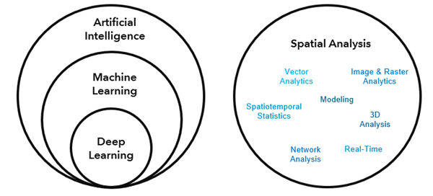
AI, ML, DL ve GeoAI
9. HAFTA
GEOAI'NIN KAPSAMI
GeoAI yalnızca görüntü sınıflandırma değildir
Yapay zekâ, insan zekâsı gerektiren görevleri bilgisayarla yürütme alanıdır.
Makine öğrenmesi, örüntüleri veriden öğrenir. Derin öğrenme çok katmanlı sinir ağlarını kullanır.
GeoAI; konum, mesafe, komşuluk, ölçek ve zaman bilgisini model tasarımına katar.
Görsel okuma: önce girdi/çıktıyı, sonra renk ve sembollerin neyi temsil ettiğini belirleyin.
Kaynak: https://pro.arcgis.com/en/pro-app/3.5/help/analysis/ai/geoai.htm
YBS 363 · Yapay Zekâ Destekli Coğrafi Bilgi Sistemleri
Dr. Murat BAŞEĞMEZ
Notes:
Ders anlatım notu: GeoAI yalnızca görüntü sınıflandırma değildir Öğrencilerden görsel veya kavram üzerinde veri, yöntem, çıktı ve sınırlılığı ayrı ayrı belirtmelerini isteyin.
Kaynak: https://pro.arcgis.com/en/pro-app/3.5/help/analysis/ai/geoai.htm

Slide 6
GeoAI'nin iki ana kullanım biçimi
9. HAFTA
GEOAI'NIN KAPSAMI
GeoAI hem mekânsal veri üretir hem de mekânsal sorunları modeller
Veri üretimi
Mekânsal problem çözme
Görüntüden bina, yol veya arazi örtüsü çıkarımı
Metinden yer adı ve olay çıkarımı
LiDAR'dan 3B nesne üretimi
Küme ve aykırı değer belirleme
Sınıflandırma ve regresyon
Mekân-zaman tahmini
Kaynak: https://pro.arcgis.com/en/pro-app/3.5/help/analysis/ai/geoai.htm
YBS 363 · Yapay Zekâ Destekli Coğrafi Bilgi Sistemleri
Dr. Murat BAŞEĞMEZ
Notes:
Ders anlatım notu: GeoAI hem mekânsal veri üretir hem de mekânsal sorunları modeller Öğrencilerden görsel veya kavram üzerinde veri, yöntem, çıktı ve sınırlılığı ayrı ayrı belirtmelerini isteyin.
Kaynak: https://pro.arcgis.com/en/pro-app/3.5/help/analysis/ai/geoai.htm

Slide 7
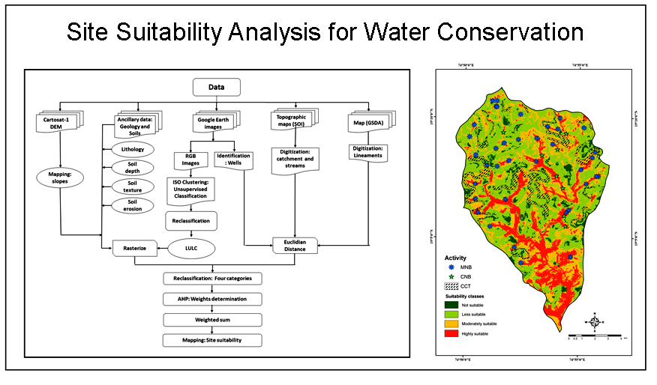
Mekânsal veri neden farklıdır?
9. HAFTA
GEOAI'NIN KAPSAMI
Yakın gözlemler çoğu zaman bağımsız değildir
Yakın konumlar benzer çevresel ve toplumsal süreçlerden etkilenebilir.
Aynı değişken farklı ölçeklerde farklı örüntü gösterebilir.
Sınır, çözünürlük ve komşuluk tanımı model sonucunu değiştirebilir.
Bu özellikler veri bölme ve doğrulama stratejisini doğrudan etkiler.
Görsel okuma: önce girdi/çıktıyı, sonra renk ve sembollerin neyi temsil ettiğini belirleyin.
Kaynak: https://pro.arcgis.com/en/pro-app/3.5/help/analysis/ai/geoai.htm
YBS 363 · Yapay Zekâ Destekli Coğrafi Bilgi Sistemleri
Dr. Murat BAŞEĞMEZ
Notes:
Ders anlatım notu: Yakın gözlemler çoğu zaman bağımsız değildir Öğrencilerden görsel veya kavram üzerinde veri, yöntem, çıktı ve sınırlılığı ayrı ayrı belirtmelerini isteyin.
Kaynak: https://pro.arcgis.com/en/pro-app/3.5/help/analysis/ai/geoai.htm

Slide 8
GeoAI problem aileleri
9. HAFTA
GEOAI'NIN KAPSAMI
Problem türü modelden önce belirlenir
Tahmin
Örüntü keşfi
Sınıflandırma: risk sınıfı
Regresyon: talep veya fiyat
Zaman serisi: gelecek dönem
Kümeleme: benzer bölgeler
Anomali: beklenmeyen konum
Görüntü analizi: nesne ve piksel
Kaynak: https://pro.arcgis.com/en/pro-app/3.5/help/analysis/ai/geoai.htm
YBS 363 · Yapay Zekâ Destekli Coğrafi Bilgi Sistemleri
Dr. Murat BAŞEĞMEZ
Notes:
Ders anlatım notu: Problem türü modelden önce belirlenir Öğrencilerden görsel veya kavram üzerinde veri, yöntem, çıktı ve sınırlılığı ayrı ayrı belirtmelerini isteyin.
Kaynak: https://pro.arcgis.com/en/pro-app/3.5/help/analysis/ai/geoai.htm

Slide 9
Bir GeoAI sorusunun anatomisi
9. HAFTA
GEOAI'NIN KAPSAMI
İyi bir model iyi tanımlanmış bir karara hizmet eder
Karar: Sonuç hangi eylemi destekleyecek?
Analiz birimi: Parsel, bina, nokta, piksel veya bölge mi?
Hedef: Bilinen hangi sonuç öğrenilecek?
Tahmin ufku: Aynı alan, yeni alan veya gelecek zaman mı?
Başarı ölçütü: Hangi hata karar açısından daha maliyetli?
ANLATIM ŞEMASI
SORU
↓
↓
↓
Karar
Analiz birimi
Hedef
Kaynak: https://pro.arcgis.com/en/pro-app/3.5/help/analysis/ai/geoai.htm
YBS 363 · Yapay Zekâ Destekli Coğrafi Bilgi Sistemleri
Dr. Murat BAŞEĞMEZ
Notes:
Ders anlatım notu: İyi bir model iyi tanımlanmış bir karara hizmet eder Öğrencilerden görsel veya kavram üzerinde veri, yöntem, çıktı ve sınırlılığı ayrı ayrı belirtmelerini isteyin.
Kaynak: https://pro.arcgis.com/en/pro-app/3.5/help/analysis/ai/geoai.htm

Slide 10
BÖLÜM 2
Veriyi model tablosuna dönüştürme
Coğrafi nesneler gözlem ve özelliklere çevrilir
Bu bölümde kavram, yöntem ve uygulama bağlantısı kurulacaktır.
Notes:
Ders anlatım notu: Bölümün önceki bölümle bağlantısını tek cümlede kurun.
Kaynak: https://pro.arcgis.com/en/pro-app/3.5/help/analysis/ai/geoai.htm

Slide 11
Gözlem birimi ve hedef değişken
9. HAFTA
VERIYI MODEL TABLOSUNA DÖNÜŞTÜRME
Her satırın coğrafi anlamı açık olmalıdır
Bir okul, parsel veya raster hücresi bir gözlem olabilir.
Sınıflandırmada hedef kategoriktir. Regresyonda hedef sayısaldır.
Hedef ölçümünün tarihi ve üretim yöntemi belgelenmelidir.
Hedef değişkeni açıklayan değil, doğrudan kopyalayan alanlar sızıntı oluşturur.
ANLATIM ŞEMASI
1
Bir okul, parsel veya raster hücresi bir gözl…
↓
2
Sınıflandırmada hedef kategoriktir
↓
3
Hedef ölçümünün tarihi ve üretim yöntemi belg…
Kaynak: https://pro.arcgis.com/en/pro-app/3.5/help/analysis/ai/geoai.htm
YBS 363 · Yapay Zekâ Destekli Coğrafi Bilgi Sistemleri
Dr. Murat BAŞEĞMEZ
Notes:
Ders anlatım notu: Her satırın coğrafi anlamı açık olmalıdır Öğrencilerden görsel veya kavram üzerinde veri, yöntem, çıktı ve sınırlılığı ayrı ayrı belirtmelerini isteyin.
Kaynak: https://pro.arcgis.com/en/pro-app/3.5/help/analysis/ai/geoai.htm

Slide 12
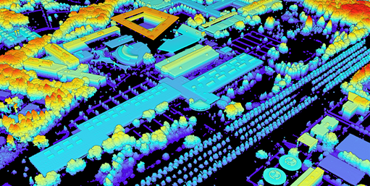
Vektör veriden özellik üretimi
9. HAFTA
VERIYI MODEL TABLOSUNA DÖNÜŞTÜRME
Konumsal ilişkiler sayısal girdilere çevrilir
En yakın ana yola, hastaneye veya rakibe uzaklık
Belirli yarıçapta nüfus, olay veya tesis sayısı
Ağ üzerinden seyahat süresi ve erişilebilir nüfus
Komşu alanların ortalaması veya yerel değişkenlik
Poligon biçimi, alanı ve yoğunluğu
Görsel okuma: önce girdi/çıktıyı, sonra renk ve sembollerin neyi temsil ettiğini belirleyin.
Kaynak: https://doc.esri.com/en/arcgis-pro/latest/tool-reference/spatial-statistics/how-forest-works.html
YBS 363 · Yapay Zekâ Destekli Coğrafi Bilgi Sistemleri
Dr. Murat BAŞEĞMEZ
Notes:
Ders anlatım notu: Konumsal ilişkiler sayısal girdilere çevrilir Öğrencilerden görsel veya kavram üzerinde veri, yöntem, çıktı ve sınırlılığı ayrı ayrı belirtmelerini isteyin.
Kaynak: https://doc.esri.com/en/arcgis-pro/latest/tool-reference/spatial-statistics/how-forest-works.html

Slide 13
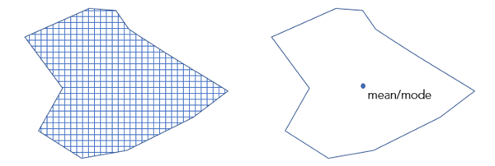
Raster veriden özellik üretimi
9. HAFTA
VERIYI MODEL TABLOSUNA DÖNÜŞTÜRME
Hücre değeri kadar çözünürlük ve örnekleme yöntemi de önemlidir
DEM, eğim, yağış, sıcaklık ve uydu bantları açıklayıcı raster olabilir.
Noktalara raster değeri örneklenebilir; poligonlarda ortalama veya çoğunluk kullanılabilir.
Sürekli rasterlarda bilinear, kategorik rasterlarda en yakın komşu örnekleme tercih edilir.
Tüm rasterlar ortak koordinat, hücre boyutu ve çalışma alanına getirilmelidir.
Görsel okuma: önce girdi/çıktıyı, sonra renk ve sembollerin neyi temsil ettiğini belirleyin.
Kaynak: https://doc.esri.com/en/arcgis-pro/latest/tool-reference/spatial-statistics/how-forest-works.html
YBS 363 · Yapay Zekâ Destekli Coğrafi Bilgi Sistemleri
Dr. Murat BAŞEĞMEZ
Notes:
Ders anlatım notu: Hücre değeri kadar çözünürlük ve örnekleme yöntemi de önemlidir Öğrencilerden görsel veya kavram üzerinde veri, yöntem, çıktı ve sınırlılığı ayrı ayrı belirtmelerini isteyin.
Kaynak: https://doc.esri.com/en/arcgis-pro/latest/tool-reference/spatial-statistics/how-forest-works.html

Slide 14
Mekânsal çözünürlük ve MAUP
9. HAFTA
VERIYI MODEL TABLOSUNA DÖNÜŞTÜRME
Aynı süreç farklı bölgeleme ve hücre boyutlarında farklı görünür
Küçük hücre ayrıntıyı artırır ancak gürültüyü de büyütebilir.
İdari sınırlar süreç sınırlarıyla örtüşmeyebilir.
Poligonların birleştirilmesi korelasyon ve sınıf oranlarını değiştirebilir.
Model sonucunun en az iki anlamlı ölçekte sınanması güçlü bir kalite kontrolüdür.
ANLATIM ŞEMASI
Küçük hücre ayrıntıyı artırır ancak gürültüyü…
Poligonların birleştirilmesi korelasyon ve sı…
İdari sınırlar süreç sınırlarıyla örtüşmeyebi…
Model sonucunun en az iki anlamlı ölçekte sın…
Kaynak: https://doi.org/10.1111/ecog.02881
YBS 363 · Yapay Zekâ Destekli Coğrafi Bilgi Sistemleri
Dr. Murat BAŞEĞMEZ
Notes:
Ders anlatım notu: Aynı süreç farklı bölgeleme ve hücre boyutlarında farklı görünür Öğrencilerden görsel veya kavram üzerinde veri, yöntem, çıktı ve sınırlılığı ayrı ayrı belirtmelerini isteyin.
Kaynak: https://doi.org/10.1111/ecog.02881

Slide 15
Veri hazırlamada sızıntı
9. HAFTA
VERIYI MODEL TABLOSUNA DÖNÜŞTÜRME
Test verisine ait bilgi eğitim sürecine girmemelidir
Tüm veri üzerinde ölçekleme veya eksik değer doldurma
Hedefin türevi olan bir alanın özellik olarak kullanılması
Aynı nesnenin yakın tarihli kopyalarının iki farklı kümeye ayrılması
Komşu piksellerin rastgele biçimde eğitim ve teste dağıtılması
Test alanı görülerek özellik ve model seçilmesi
ANLATIM ŞEMASI
SORU
↓
↓
↓
Tüm veri üzerinde ölçekleme veya eksik değer…
Hedefin türevi olan bir alanın özellik olarak…
Aynı nesnenin yakın tarihli kopyalarının iki…
Kaynak: https://doi.org/10.1111/ecog.02881
YBS 363 · Yapay Zekâ Destekli Coğrafi Bilgi Sistemleri
Dr. Murat BAŞEĞMEZ
Notes:
Ders anlatım notu: Test verisine ait bilgi eğitim sürecine girmemelidir Öğrencilerden görsel veya kavram üzerinde veri, yöntem, çıktı ve sınırlılığı ayrı ayrı belirtmelerini isteyin.
Kaynak: https://doi.org/10.1111/ecog.02881

Slide 16
BÖLÜM 3
Doğrulama ve mekânsal genelleme
Modelin yeni konumlarda ne kadar güvenilir olduğu sınanır
Bu bölümde kavram, yöntem ve uygulama bağlantısı kurulacaktır.
Notes:
Ders anlatım notu: Bölümün önceki bölümle bağlantısını tek cümlede kurun.
Kaynak: https://pro.arcgis.com/en/pro-app/3.5/help/analysis/ai/geoai.htm

Slide 17
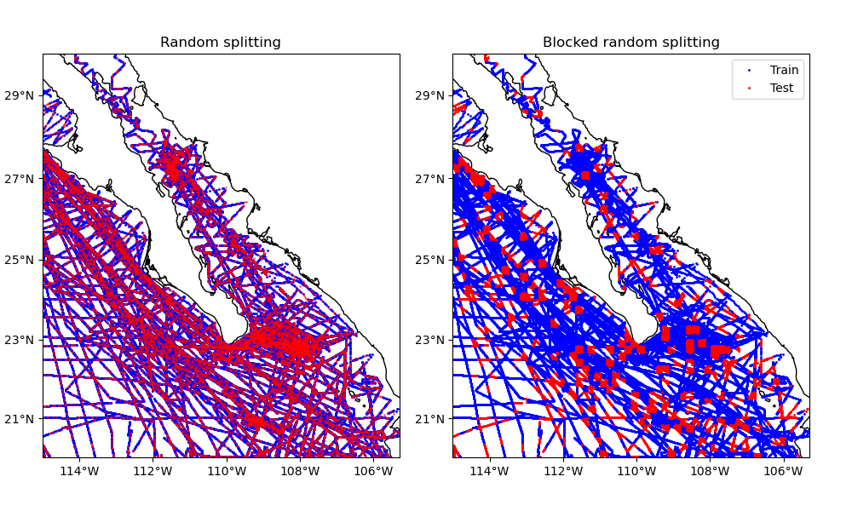
Rastgele ayırmanın yanıltıcı olduğu durum
9. HAFTA
DOĞRULAMA VE MEKÂNSAL GENELLEME
Yakın eğitim ve test noktaları performansı olduğundan yüksek gösterebilir
Rastgele bölme, komşu ve benzer gözlemleri iki kümeye dağıtır.
Model yeni bir coğrafyaya taşındığında bu yakınlık avantajı ortadan kalkar.
Özellikle çevresel yüzeyler, görüntü pikselleri ve olay yoğunluklarında risk yüksektir.
Görsel okuma: önce girdi/çıktıyı, sonra renk ve sembollerin neyi temsil ettiğini belirleyin.
Kaynak: https://www.fatiando.org/verde/latest/gallery/train_test_split.html
YBS 363 · Yapay Zekâ Destekli Coğrafi Bilgi Sistemleri
Dr. Murat BAŞEĞMEZ
Notes:
Ders anlatım notu: Yakın eğitim ve test noktaları performansı olduğundan yüksek gösterebilir Öğrencilerden görsel veya kavram üzerinde veri, yöntem, çıktı ve sınırlılığı ayrı ayrı belirtmelerini isteyin.
Kaynak: https://www.fatiando.org/verde/latest/gallery/train_test_split.html

Slide 18
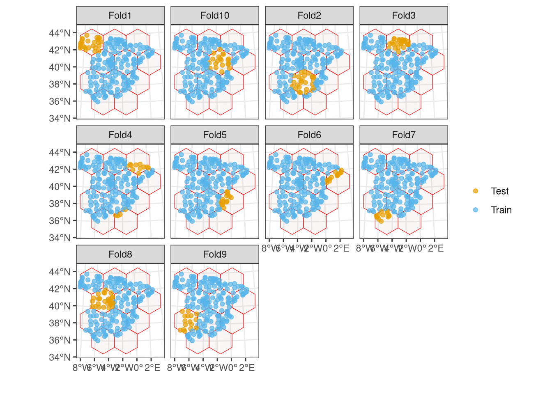
Mekânsal çapraz doğrulama
9. HAFTA
DOĞRULAMA VE MEKÂNSAL GENELLEME
Coğrafi bloklar gerçek kullanım senaryosunu taklit eder
Çalışma alanı mekânsal bloklara veya bölgelere ayrılır.
Her turda bir veya daha fazla bölge test için dışarıda tutulur.
Blok boyutu süreçteki otokorelasyon mesafesine göre seçilir.
Sonuçlar ortalama skor, değişkenlik ve hata haritasıyla raporlanır.
Görsel okuma: önce girdi/çıktıyı, sonra renk ve sembollerin neyi temsil ettiğini belirleyin.
Kaynak: https://doi.org/10.1111/ecog.02881
YBS 363 · Yapay Zekâ Destekli Coğrafi Bilgi Sistemleri
Dr. Murat BAŞEĞMEZ
Notes:
Ders anlatım notu: Coğrafi bloklar gerçek kullanım senaryosunu taklit eder Öğrencilerden görsel veya kavram üzerinde veri, yöntem, çıktı ve sınırlılığı ayrı ayrı belirtmelerini isteyin.
Kaynak: https://doi.org/10.1111/ecog.02881

Slide 19
Tahmin senaryosuna göre veri bölme
9. HAFTA
DOĞRULAMA VE MEKÂNSAL GENELLEME
Doğrulama düzeni kullanım amacını temsil etmelidir
Aynı alanda yeni gözlem
Yeni coğrafyada tahmin
Zamansal ayırma
Aynı sensör ve süreç
Gelecek dönem testi
Bölgeyi dışarıda bırakma
Mekânsal bloklama
Transfer başarısı
Kaynak: https://arxiv.org/abs/2508.00858
YBS 363 · Yapay Zekâ Destekli Coğrafi Bilgi Sistemleri
Dr. Murat BAŞEĞMEZ
Notes:
Ders anlatım notu: Doğrulama düzeni kullanım amacını temsil etmelidir Öğrencilerden görsel veya kavram üzerinde veri, yöntem, çıktı ve sınırlılığı ayrı ayrı belirtmelerini isteyin.
Kaynak: https://arxiv.org/abs/2508.00858

Slide 20
Performansın üç görünümü
9. HAFTA
DOĞRULAMA VE MEKÂNSAL GENELLEME
Tek bir skor model kalitesini açıklamaz
Sayısal ölçüt: MAE, RMSE, F1, MCC veya IoU
Mekânsal görünüm: Hataların nerede kümelendiği
Karar görünümü: Yanlış pozitif ve yanlış negatif maliyeti
Kararlılık: Farklı bloklar ve zamanlarda skor değişimi
Belirsizlik: Güven aralığı veya tahmin olasılığı
ANLATIM ŞEMASI
Sayısal ölçüt
Karar görünümü
Mekânsal görünüm
Kararlılık
Kaynak: https://doc.esri.com/en/arcgis-pro/latest/tool-reference/spatial-statistics/how-forest-works.html
YBS 363 · Yapay Zekâ Destekli Coğrafi Bilgi Sistemleri
Dr. Murat BAŞEĞMEZ
Notes:
Ders anlatım notu: Tek bir skor model kalitesini açıklamaz Öğrencilerden görsel veya kavram üzerinde veri, yöntem, çıktı ve sınırlılığı ayrı ayrı belirtmelerini isteyin.
Kaynak: https://doc.esri.com/en/arcgis-pro/latest/tool-reference/spatial-statistics/how-forest-works.html

Slide 21
GeoAI model kartı
9. HAFTA
DOĞRULAMA VE MEKÂNSAL GENELLEME
Modelin kullanım sınırları sonuçla birlikte teslim edilir
Amaç ve hedef kullanıcı
Eğitim verisinin coğrafi ve zamansal kapsamı
Özellikler, model ve hiperparametreler
Doğrulama düzeni ve hata ölçütleri
Bilinen başarısızlık bölgeleri
Etik, gizlilik ve bakım sorumluluğu
ANLATIM ŞEMASI
SORU
↓
↓
↓
Amaç ve hedef kullanıcı
Eğitim verisinin coğrafi ve zamansal kapsamı
Özellikler, model ve hiperparametreler
Kaynak: https://pro.arcgis.com/en/pro-app/3.5/help/analysis/ai/geoai.htm
YBS 363 · Yapay Zekâ Destekli Coğrafi Bilgi Sistemleri
Dr. Murat BAŞEĞMEZ
Notes:
Ders anlatım notu: Modelin kullanım sınırları sonuçla birlikte teslim edilir Öğrencilerden görsel veya kavram üzerinde veri, yöntem, çıktı ve sınırlılığı ayrı ayrı belirtmelerini isteyin.
Kaynak: https://pro.arcgis.com/en/pro-app/3.5/help/analysis/ai/geoai.htm

Slide 22
BÖLÜM 4
ArcGIS Pro ile başlangıç
Kavramlar araç adlarıyla eşleştirilir
Bu bölümde kavram, yöntem ve uygulama bağlantısı kurulacaktır.
Notes:
Ders anlatım notu: Bölümün önceki bölümle bağlantısını tek cümlede kurun.
Kaynak: https://pro.arcgis.com/en/pro-app/3.5/help/analysis/ai/geoai.htm

Slide 23
ArcGIS içindeki GeoAI araç grupları
9. HAFTA
ARCGIS PRO ILE BAŞLANGIÇ
Her araç farklı veri ve soru türüne hizmet eder
Spatial Statistics: ilişki, küme, aykırı değer ve tahmin
Space Time Pattern Mining: küp, örüntü ve tahmin
Image Analyst: piksel sınıflandırma, tespit ve segmentasyon
GeoAI toolbox: özellik ve tablo analizi, metin ve zaman serisi
ArcGIS Notebooks: özel Python iş akışları
ANLATIM ŞEMASI
1
Spatial Statistics
↓
2
Space Time Pattern Mining
↓
3
Image Analyst
Kaynak: https://pro.arcgis.com/en/pro-app/3.5/help/analysis/ai/geoai.htm
YBS 363 · Yapay Zekâ Destekli Coğrafi Bilgi Sistemleri
Dr. Murat BAŞEĞMEZ
Notes:
Ders anlatım notu: Her araç farklı veri ve soru türüne hizmet eder Öğrencilerden görsel veya kavram üzerinde veri, yöntem, çıktı ve sınırlılığı ayrı ayrı belirtmelerini isteyin.
Kaynak: https://pro.arcgis.com/en/pro-app/3.5/help/analysis/ai/geoai.htm

Slide 24
Araç seçimi örnekleri
9. HAFTA
ARCGIS PRO ILE BAŞLANGIÇ
Soru, veri ve çıktı birlikte değerlendirilir
Soru
Olası araç
Konut fiyatı tahmini
Benzer mahalleleri bulma
Bina çıkarımı
Yeni suç sıcak noktası
Forest-based Regression
Multivariate Clustering
Detect Objects Using DL
Emerging Hot Spot Analysis
Kaynak: https://pro.arcgis.com/en/pro-app/3.5/help/analysis/ai/geoai.htm
YBS 363 · Yapay Zekâ Destekli Coğrafi Bilgi Sistemleri
Dr. Murat BAŞEĞMEZ
Notes:
Ders anlatım notu: Soru, veri ve çıktı birlikte değerlendirilir Öğrencilerden görsel veya kavram üzerinde veri, yöntem, çıktı ve sınırlılığı ayrı ayrı belirtmelerini isteyin.
Kaynak: https://pro.arcgis.com/en/pro-app/3.5/help/analysis/ai/geoai.htm

Slide 25
ArcGIS derin öğrenme iş akışı
9. HAFTA
ARCGIS PRO ILE BAŞLANGIÇ
Eğitim verisi, model ve çıkarım ayrı kalite kontrolleri gerektirir
Eğitim örneklerini ve sınıf şemasını hazırla.
Modeli eğit veya uygun pretrained modeli seç.
Yeni görüntü üzerinde çıkarım çalıştır.
Sonucu referans veri ve harita üzerinden doğrula.
ANLATIM ŞEMASI
Eğitim örneklerini ve sınıf şemasını hazırla
Modeli eğit veya uygun pretrained modeli seç
Yeni görüntü üzerinde çıkarım çalıştır
Sonucu referans veri ve harita üzerinden doğr…
genelden uygulamaya
Kaynak: https://pro.arcgis.com/en/pro-app/latest/help/analysis/deep-learning/deep-learning-in-arcgis-pro.htm
YBS 363 · Yapay Zekâ Destekli Coğrafi Bilgi Sistemleri
Dr. Murat BAŞEĞMEZ
Notes:
Ders anlatım notu: Eğitim verisi, model ve çıkarım ayrı kalite kontrolleri gerektirir Öğrencilerden görsel veya kavram üzerinde veri, yöntem, çıktı ve sınırlılığı ayrı ayrı belirtmelerini isteyin.
Kaynak: https://pro.arcgis.com/en/pro-app/latest/help/analysis/deep-learning/deep-learning-in-arcgis-pro.htm

Slide 26
Örnek problem: okul risk sınıflandırması
9. HAFTA
ARCGIS PRO ILE BAŞLANGIÇ
İlk uygulama algoritmadan önce veri tasarımına odaklanır
Gözlem birimi: okul binası
Hedef: doğrulanmış risk sınıfı
Özellikler: PGA, zemin, eğim, bina yaşı, kat sayısı ve fay uzaklığı
Doğrulama: ilçeleri blok olarak dışarıda bırakma
Çıktı: olasılık, sınıf ve hata haritası
ANLATIM ŞEMASI
Gözlem birimi
Özellikler
Hedef
Doğrulama
Kaynak: https://doi.org/10.1111/ecog.02881
YBS 363 · Yapay Zekâ Destekli Coğrafi Bilgi Sistemleri
Dr. Murat BAŞEĞMEZ
Notes:
Ders anlatım notu: İlk uygulama algoritmadan önce veri tasarımına odaklanır Öğrencilerden görsel veya kavram üzerinde veri, yöntem, çıktı ve sınırlılığı ayrı ayrı belirtmelerini isteyin.
Kaynak: https://doi.org/10.1111/ecog.02881

Slide 27
Uygulamaya geçmeden önce
9. HAFTA
ARCGIS PRO ILE BAŞLANGIÇ
Bir sayfalık analiz planı model hatalarının çoğunu önler
Karar problemi ve başarı ölçütü
Veri envanteri ve lisans
Analiz birimi, hedef ve tahmin alanı
Bölme stratejisi ve temel model
Harita, tablo ve model kartı teslimleri
ANLATIM ŞEMASI
SORU
↓
↓
↓
Karar problemi ve başarı ölçütü
Veri envanteri ve lisans
Analiz birimi, hedef ve tahmin alanı
Kaynak: https://pro.arcgis.com/en/pro-app/3.5/help/analysis/ai/geoai.htm
YBS 363 · Yapay Zekâ Destekli Coğrafi Bilgi Sistemleri
Dr. Murat BAŞEĞMEZ
Notes:
Ders anlatım notu: Bir sayfalık analiz planı model hatalarının çoğunu önler Öğrencilerden görsel veya kavram üzerinde veri, yöntem, çıktı ve sınırlılığı ayrı ayrı belirtmelerini isteyin.
Kaynak: https://pro.arcgis.com/en/pro-app/3.5/help/analysis/ai/geoai.htm

Slide 28
YÖNLENDİRİLMİŞ UYGULAMA
GeoAI problem tasarım stüdyosu
Ankara'da bir kamu hizmetinin talep veya risk düzeyini tahmin edecek çalışma tasarlayın.
Notes:
Ders anlatım notu: Laboratuvarın sonunda öğrencilerin hangi dosyaları teslim edeceğini baştan açıklayın.
Kaynak: https://pro.arcgis.com/en/pro-app/3.5/help/analysis/ai/geoai.htm

Slide 29
Laboratuvar senaryosu
9. HAFTA
UYGULAMA
Ankara'da bir kamu hizmetinin talep veya risk düzeyini tahmin edecek çalışma tasarlayın.
Çalışma alanı ve analiz birimini belirtin.
Karar kullanıcısını ve beklenen çıktıyı tanımlayın.
Veri, yöntem ve doğrulama arasında tutarlı bir zincir kurun.
YBS 363 · Yapay Zekâ Destekli Coğrafi Bilgi Sistemleri
Dr. Murat BAŞEĞMEZ
Notes:
Ders anlatım notu: Senaryoyu kendi dönem projesine uyarlamak isteyen öğrencilerin kapsamı büyütmemesini sağlayın.
Kaynak: https://pro.arcgis.com/en/pro-app/3.5/help/analysis/ai/geoai.htm

Slide 30
Laboratuvar işlem adımları
9. HAFTA
UYGULAMA
Karar kullanıcısını ve tek bir araştırma sorusunu yazın.
Gözlem birimini, hedefi ve en fazla sekiz açıklayıcı değişkeni tanımlayın.
Olası mekânsal sızıntı kaynaklarını işaretleyin.
Rastgele ve mekânsal doğrulama sonuçlarının neden farklı olabileceğini açıklayın.
Bir ArcGIS Pro araç zinciri ve teslim haritası taslağı hazırlayın.
Her adım için ekran görüntüsü veya işlem geçmişi kanıtı saklanmalıdır.
YBS 363 · Yapay Zekâ Destekli Coğrafi Bilgi Sistemleri
Dr. Murat BAŞEĞMEZ
Notes:
Ders anlatım notu: Adımları öğrencilerle sırayla yürütün; sonuç yerine kararların gerekçesini kontrol edin.
Kaynak: https://pro.arcgis.com/en/pro-app/3.5/help/analysis/ai/geoai.htm; https://doi.org/10.1111/ecog.02881; https://www.fatiando.org/verde/latest/gallery/train_test_split.html; https://doc.esri.com/en/arcgis-pro/latest/tool-reference/spatial-statistics/how-forest-works.html; https://arxiv.org/abs/2508.00858

Slide 31
Laboratuvar kalite kontrolü
9. HAFTA
UYGULAMA
Girdi verisinin tarihi, koordinat sistemi ve çözünürlüğü kaydedildi mi?
Eğitim ve test verisi coğrafi veya zamansal olarak bağımsız mı?
Araç parametreleri ve random seed kaydedildi mi?
Sonuç nicel ölçüt ve harita üzerinden doğrulandı mı?
Sınırlılık ve kullanım sınırı açıklandı mı?
YBS 363 · Yapay Zekâ Destekli Coğrafi Bilgi Sistemleri
Dr. Murat BAŞEĞMEZ
Notes:
Ders anlatım notu: Bu listeyi ders sonunda öğrencilerin birbirinin çalışmasını kontrol etmesi için kullanın.
Kaynak: https://pro.arcgis.com/en/pro-app/3.5/help/analysis/ai/geoai.htm

Slide 32
Laboratuvar teslim paketi
9. HAFTA
UYGULAMA
Bir sayfalık analiz planı, veri sözlüğü ve mekânsal doğrulama şeması
Harita veya model çıktısı
Veri ve yöntem açıklaması
Doğrulama kanıtı
Hata veya belirsizlik yorumu
Kaynaklar ve kısa kullanım sınırı
YBS 363 · Yapay Zekâ Destekli Coğrafi Bilgi Sistemleri
Dr. Murat BAŞEĞMEZ
Notes:
Ders anlatım notu: Teslim paketini dönem projesinin bir parçası olarak saklamalarını isteyin.
Kaynak: https://pro.arcgis.com/en/pro-app/3.5/help/analysis/ai/geoai.htm

Slide 33
Ders sonu kontrolü 1
9. HAFTA
DEĞERLENDIRME
Aynı mahalledeki komşu noktaları rastgele eğitim ve teste ayırmak hangi riski doğurur?
A
Kartografik genelleştirme
B
Mekânsal veri sızıntısı
C
Projeksiyon dönüşümü
D
Sınıf etiketi eksikliği
YBS 363 · Yapay Zekâ Destekli Coğrafi Bilgi Sistemleri
Dr. Murat BAŞEĞMEZ
Notes:
Ders anlatım notu: Doğru yanıt B. Yanlış seçeneklerin neden uygun olmadığını da açıklayın.
Kaynak: https://pro.arcgis.com/en/pro-app/3.5/help/analysis/ai/geoai.htm

Slide 34
Ders sonu kontrolü 2
9. HAFTA
DEĞERLENDIRME
Yeni bir ilde kullanılacak model için en uygun doğrulama yaklaşımı hangisidir?
A
Tüm veriyi eğitimde kullanmak
B
Yalnız eğitim doğruluğunu raporlamak
C
Bir coğrafi bölgeyi test için dışarıda bırakmak
D
Renk paletini değiştirmek
YBS 363 · Yapay Zekâ Destekli Coğrafi Bilgi Sistemleri
Dr. Murat BAŞEĞMEZ
Notes:
Ders anlatım notu: Doğru yanıt C. Yanlış seçeneklerin neden uygun olmadığını da açıklayın.
Kaynak: https://pro.arcgis.com/en/pro-app/3.5/help/analysis/ai/geoai.htm

Slide 35
Ders sonu kontrolü 3
9. HAFTA
DEĞERLENDIRME
GeoAI model kartında hangisi mutlaka yer almalıdır?
A
Yalnız yazılım sürümü
B
Yalnız en yüksek skor
C
Coğrafi kapsam ve kullanım sınırları
D
Sadece harita başlığı
YBS 363 · Yapay Zekâ Destekli Coğrafi Bilgi Sistemleri
Dr. Murat BAŞEĞMEZ
Notes:
Ders anlatım notu: Doğru yanıt C. Yanlış seçeneklerin neden uygun olmadığını da açıklayın.
Kaynak: https://pro.arcgis.com/en/pro-app/3.5/help/analysis/ai/geoai.htm

Slide 36
9. HAFTA ÖZETİ
GeoAI ve Mekânsal Makine Öğrenmesinin Temelleri
GeoAI'nin kapsamı
Veriyi model tablosuna dönüştürme
Doğrulama ve mekânsal genelleme
ArcGIS Pro ile başlangıç
Ana ilke
Coğrafi veri yapısı, doğrulama düzeni ve kullanım bağlamı model seçiminden önce gelir.
Notes:
Ders anlatım notu: Öğrencilerden haftanın dört bölümünü kendi örnekleriyle birer cümlede özetlemelerini isteyin.
Kaynak: https://pro.arcgis.com/en/pro-app/3.5/help/analysis/ai/geoai.htm; https://doi.org/10.1111/ecog.02881; https://www.fatiando.org/verde/latest/gallery/train_test_split.html; https://doc.esri.com/en/arcgis-pro/latest/tool-reference/spatial-statistics/how-forest-works.html; https://arxiv.org/abs/2508.00858

Slide 37
Kaynaklar ve ileri okuma
9. HAFTA
https://pro.arcgis.com/en/pro-app/3.5/help/analysis/ai/geoai.htm
https://doi.org/10.1111/ecog.02881
https://www.fatiando.org/verde/latest/gallery/train_test_split.html
https://doc.esri.com/en/arcgis-pro/latest/tool-reference/spatial-statistics/how-forest-works.html
https://arxiv.org/abs/2508.00858
Sunumdaki her dış görselin kaynağı ilgili slaydın alt bilgisinde ve konuşmacı notlarında belirtilmiştir.
YBS 363 · Yapay Zekâ Destekli Coğrafi Bilgi Sistemleri
Dr. Murat BAŞEĞMEZ
Notes:
Ders anlatım notu: Kaynakları öğrencilerle paylaşın. Makale okumalarında yöntem, veri bölme ve sınırlılık bölümlerine odaklanmalarını isteyin.
Kaynak: https://pro.arcgis.com/en/pro-app/3.5/help/analysis/ai/geoai.htm; https://doi.org/10.1111/ecog.02881; https://www.fatiando.org/verde/latest/gallery/train_test_split.html; https://doc.esri.com/en/arcgis-pro/latest/tool-reference/spatial-statistics/how-forest-works.html; https://arxiv.org/abs/2508.00858

